Slide 1
数字逻辑电路
清华大学计算机系
赵有健
zhaoyoujian@tsinghua.edu.cn
办公室：FIT 4区104（62603055 ）

Slide 2
任课教师
赵有健：教授，网络研究所。
研究方向：下一代网络，网络流媒体安全。
陶品：副教授，多媒体研究所
研究方向：数字媒体技术。
Email：taopin@tsinghua.edu.cn
全成斌：教授，教学实验室
研究方向：新实验技术与实验装置
Email：quancb@tsinghua.edu.cn

Slide 3
教师分工
赵有健
第1次课，第8~15次课
课程负责人，主讲课程简介、时序逻辑电路、可编程逻辑电路和电路新进展
陶品
第2~7次课程，主讲组合逻辑电路
全成斌
和实验室老师一起负责课程实验的安排

Slide 4
助教
助教：负责批阅作业，习题讲解、检查，实验辅导，新知识点证明等
助教1：官佳智：zhangten18@mails.Tsinghua.edu.cn
助教2：黄天：lihai19@mails.Tsinghua.edu.cn
每个班推荐一个课代表，联系助教
课代表：主要为同学们服务，交作业，实验报告等，请同学们积极配合。

Slide 5
课程目录
课程的位置和重要性
课程的主要内容介绍
国际一流大学相关课程调研
MIT数字逻辑课程介绍
Berkeley数字逻辑课程介绍

Slide 6
课程目录
课程的位置和重要性
课程的主要内容介绍
国际一流大学相关课程调研
MIT数字逻辑课程介绍
Berkeley数字逻辑课程介绍

Slide 7

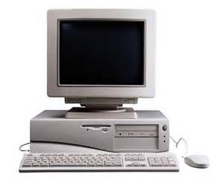
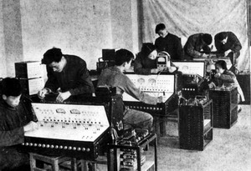
站在高水平人才培养的角度看 硬件课程的重要性
技术的进步带动了课程的改革
晶体管计算机
个人计算机
网络世界
个人计算机
晶体管计算机

Slide 8

站在高水平人才培养的角度看 硬件课程的重要性
中国重新崛起为世界重要一极，从“中国制造”向“中国创造”的转变，亟需创新性的人才。

Slide 9
站在高水平人才培养的角度看 硬件课程的重要性
清华大学计算机系培养计划
世界的原理
认知世界
设计新计算系统
设计新工具
改造世界
数学原理
现代物理学
程序设计
数字逻辑
数据结构
计算机组成
操作系统
编译原理
计算机网络
软件工程
体系结构
嵌入式系统
自然的原理与规律
比特、代码级的改造工具
系统的工作原理与实现方法
新系统的设计方法与技术

Slide 10
站在高水平人才培养的角度看 硬件课程的重要性
国外大学计算机专业本科学位：CS / CE
系名看出区别：CS，CE，CSE，ECE， EECS
知识结构与课程体系：硬件，软件（系统，理论）
国内外以研制计算机系统开始的计算机系都有很好的硬件基础
微处理器时代以后，逐渐重视软件、忽视硬件
技术发展和人才需求让我们重新认识硬件重要性
不懂硬件不能设计好软件，不懂硬件不能设计好系统

Slide 11
站在高水平人才培养的角度看 硬件课程的重要性
强调硬件的目的是为了提高系统级的能力
系统能力与动手能力的水平是未来人才核心竞争力的重要体现
只要机时足够，有学习的动力与兴趣，一定可以培养软件高手
编程序、敲键盘烧不了计算机，但是硬件实验不仅要懂理论，还要凭经验
在“人人都有笔记本，处处都能连网络，浑身都是CPU，时时都可做研究”的时代，一定要重视硬件实践能力培养

Slide 12
软化过程
年代
硬件平台系统化
前期硬件发展缺失效应显现
软件发展开始受到制约
新世纪
硬件平台通用化
软件技术爆炸式发展
专业开设院校超500所
开始普及计算机文化基础
教育出现软化倾向
985实施
发展阶段
九十
年代
建设阶段
软件技术受到严重制约
小型机等硬件技术发展迅猛
七十
年代
恢复高考
初始阶段
五十
年代
以电子管和晶体管为基础
以微处理器为基础
以系统和集群为基础
起点
爆炸
瓶颈
阶段

Slide 13
软化原因
CE
CS
跟踪学习
跟踪学习是国家战略
片面跟踪CS
但是没有跟踪CE

Slide 14
实验教学
电子管
晶体管
分离元器件
单片机/微处理器
用FPGA自行设计

Slide 15
前言 (1)
为什么要学习《数字逻辑电路》？
进入数字化世界的基础知识
数字系统设计中硬件系列课第一门
数字系统的物理实现

Slide 16
前言 (2)
“数字逻辑”在硬件系列课程中的位置
计算机系统结构
计算机系统的功能分配
计算机组成原理
计算机系统的逻辑实现
数字逻辑
计算机组成的物理实现

Slide 17
前言 (3)
与数字逻辑电路类似的课程名称
数字逻辑
数字电子技术（基础）
数字电路
脉冲数字电路
数字技术与系统
…………

Slide 18
前言(4)
数字逻辑电路名称中相关的概念
逻辑(Logic)：关于思维形式及其规律的科学。
数理逻辑：研究推理、计算等逻辑问题。
逻辑代数(布尔代数) ：应用代数方法研究逻辑问题。
英文书名关键词：
”Digital Logic”, “Digital Design”, “Logic Design”, ”Digital Logic Design”, “Digital Circuit Design”，”Digital Logic Circuit Design”, “Logic and Computer Design” ，”Design of Logic Systems”,……

Slide 19
前言 (5)
数字技术与系统
现实世界中两大系统： 模拟系统 vs. 数字系统(Digital & Analog) 离散 vs. 连续
数字系统的优点：便于加工、处理、传输、存储等，可靠，抗干扰能力强。
数字计算机是最典型的数字系统

Slide 20
(b)离散表示
+V
电压
π
2π
时间
-V
(a)模拟表示
+V
π
时间
电压
2π
-V
+V
π
时间
电压
2π
-V
(c)脉冲表示

Slide 21
前言 (6)
数字逻辑领域的前沿问题
多值逻辑
模糊逻辑
计算机辅助逻辑设计
集成电路设计自动化
可编程逻辑设计
数字系统与模拟系统的混合设计
逻辑电路的故障诊断
……

Slide 22
前言 (7)
如何学习《数字逻辑电路》？
学习数字逻辑电路的分析与设计方法，要借助于逻辑代数这一数学工具。我们讲授逻辑代数中有关二值运算的公式、运算及定律及其在数字逻辑电路的应用
重点学习和掌握数字电路的基本原理和分析、设计方法。
重视实践环节，加强动手能力的锻炼。
作业和考试独立完成。

Slide 23
前言 (8)
通过学习在计算机系统中用到的典型逻辑电路的设计分析，达到：
1、 掌握在逻辑设计中分析和设计的基本方法。
2、掌握在逻辑设计中应当注意的问题。
3、掌握在计算机系统中常用IC器件的性能及设计方法。
4、掌握基本硬件系统的调试和测试方法。
5、熟练掌握基本工具（万用表、示波器、逻辑分析仪……）

Slide 24
课程目录
课程的位置和重要性
课程的主要内容介绍
国际一流大学相关课程调研
MIT数字逻辑课程介绍
Berkeley数字逻辑课程介绍

Slide 25
数字逻辑电路课程的学习内容

Slide 26
课程基本情况（1）
数字逻辑电路（理论教学：大班课程）
以课程讲解原理为主
通过理论学习，深刻理解并掌握数字电路的基本原理和分析、设计方法。
实验的目的是加深同学对课程中理论知识的理解。
为后续课程准备知识基础。

Slide 27
课程基本情况（2）
数字逻辑设计（实践教学：小班课程）
实践类课程。
通过理论学习，掌握数字电路的基本原理和分析、设计方法。
通过基础实验和研究型实验，培养学生的动手能力和进行数字系统设计的能力。
为后续课程准备理论知识和实践知识基础。

Slide 28
课程基本情况（3）
理论课与实践课的共同点和区别
共同点
关键知识点的覆盖范围基本相同
基础实验的内容基本相同
不同点
课程的进度不同
课堂内容讲解的详略程度不同
理论教学和实验教学的时间不同、深度不同
考核方式不同

Slide 29
课程基本情况（4）
具体内容：实践课与理论课
授课内容主要为基本的概念和分析设计方法
主要以学生自己动手做基础和研究型的实验
基础部分的实验采用电工电子实验中心基础实验课提供的实验内容。
为了让学生对整个数字电路设计有一个完整的概念，尽可能让学生发挥创造性。
数字逻辑设计的实验以系统性、研究型的实验为主。

Slide 30
课程基本情况（5）
教学形式：讲课，辅导，网上、定时和现场答疑
学时安排：3学分，共48学时
教学内容
第一章：前言和基本知识介绍 （第1周，前3学时）
第二章 逻辑代数和化简方法 （第2、3周，共6学时）
第三章：门电路 （第4周，共3学时）
第四章：组合逻辑电路 （第5～7周，共9学时）
第五章：时序逻辑电路 （第8～12周，共15学时）
第六章：可编程逻辑电路 （第13～15周，共9学时）
数字逻辑电路课程总复习 （第16周，3学时）

Slide 31
课程基本情况（6）
教学的具体内容
前言和逻辑代数：基本概念，卡诺图，表格化简法等 ；
门电路：三种基本逻辑运算（与或非），TTL、门电路静态特性和动态特性；
组合逻辑电路：定义、分析方法、设计方法，组合电路中的竞争—冒险，常用的逻辑功能的实现；
时序电路：触发器的原理、功能、特性，时序电路的特点、分析方法和设计方法，典型的时序逻辑电路；
可编程逻辑器件：可编程逻辑的工作原理及应用，FPGA和PLD的功能及其特点 。

Slide 32
课程基本情况（7）
教学改革计划（由理论课教师和实验课教师联合检查）
增加硬件描述语言内容
实验手段更新，增加可编程器件
加强实验环节，增加创意实验
课程的考核和评分方式
理论考试（期末考试）占80％；
平时作业占20％；

Slide 33
教材及推荐参考书：
教材：数字逻辑与数字集成电路（第二版）
推荐参考书：
Digital Logic Circuit Analysis & Design,
清华大学出版社影印教材（1999）
Introduction To Logic Design，
清华大学出版社影印教材（2002）
Digital Fundamentals
科学出版社影印教材（2002）
数字电子技术基础（第四版）阎石，高等教育出版社
英文参考书关键词：”Digital Logic”, “Logic Design”, “Digital Design”, ”Digital Logic Design”, “Digital Circuit Design”，”Digital Logic Circuit Design”, “Logic and Computer Design” ，”Design of Logic Systems”,……

Slide 34
课程目录
课程的位置和重要性
课程的主要内容介绍
国际一流大学相关课程调研
MIT数字逻辑课程介绍
Berkeley数字逻辑课程介绍

Slide 35
硬件课程的重要性
国外一流大学计算机专业本科培养体系：
MIT
Stanford
CMU
Berkeley

Slide 36
站在高水平人才培养的角度看 硬件课程的重要性
ACM / IEEE-CS Computer Curriculum，CC2017
CS 与 CE 是最核心的两个专业方向
CS Computer Science
CE Computer Engineering
IS Information Systems
IT Information Technology
SE Software Engineering

Slide 37
站在高水平人才培养的角度看 硬件课程的重要性
一流名校的CE人才培养：
CMU有两个相关专业
CS偏重计算机理论、数学、计算生物学等
ECE将电子工程与计算机工程融会贯通
Stanford有两个相关专业
CS分10个培养方向，CE是其中之一
EE分8个研究方向，Digital System是必修课
Berkeley有两个相关专业
School of Information不涉及硬件，无本科生
EECS有两个方向：ECE和CSE，“微电子电路”是重要基础课
MIT只有一个EECS系
人才培养分3个方向：ESE、EE&CS、CSE
结论：硬件设计能力培养是美国一流计算机人才培养的重要组成部分

Slide 38
18-100，Introduction to Electrical and Computer Engineering
18-200，Emerging Trends in Electrical and Computer Engineering
18-202，Mathematical Foundations of Electrical Engineering
18-213，Introduction to Computer Systems
18-220，Electronic Devices and Analog Circuits
18-240，Structure and Design of Digital Systems
18-290，Signals and Systems
18-310: Fundamentals of Semiconductor Devices
18-349: Embedded Real-Time Systems
CMU的课程体系
18-320: Microelectronic Circuits
18-348: Embedded System Engineering
18-340: Digital Computation
18-341: Logic Design and Verification
18-342: Fundamentals of Embedded Systems
18-401: Electromechanics
18-474: Embedded Control Systems
18-418: Electric Energy Processing: Fundamentals and Applications
18-422: Analysis and Design of Digital Circuits
18-421: Analog Integrated Circuits I

Slide 39
MIT（MIT OPEN COURSEWARE）
6.002 Circuits and Electronics
粗略相当于我们的“电路原理”，也包含半导体技术原理等内容。
6.004 Computation Structures
粗略相当于我们的“计算机组成原理”，但还包含半导体基本原理以及计算机系统结构相关的知识，是一门概论性质的课程。
6.012 Microelectronic Devices and Circuits
半导体器件的物理原理、特性等
6.091 Hands-On Introduction to Electrical Engineering Lab Skills
一门实验课程，内容介绍涉及：阻容器件使用、万用表、晶振、焊接技术、LED、二极管、三极管、光耦器件、放大器、555定时器、调制电路、各种分立IC器件、触发器、A/D器件乃至马达等器件的使用。
6.111 Introductory Digital Systems Laboratory
类似我们的“数字逻辑”课程，后文详细介绍。
6.301 Solid-State Circuits
一门教授半导体各种物理特性测量的实验课程
6.331 Advanced Circuit Techniques
介绍各种基本电路搭建知识，buf、放大器、开关器件、驱动电路、A/D和D/A是内容主体。
6.374 Analysis and Design of Digital Integrated Circuits
相当于“数字逻辑”课程的高级课程，介绍CMOS器件的原理、组合电路中的时延、速度、驱动能力、功耗以及布局布线等特性，以及时序电路的各种参数问题，还包括大规模集成电路的互连技术、时钟布署技术、存储器设计、动态电压调整技术等。

Slide 40
MIT（MIT OPEN COURSEWARE）
6.111 Introductory Digital Systems Laboratory
组合电路、组合电路VHDL设计及仿真方法
时序电路、时序电路VHDL设计及仿真方法
有限状态机、同步问题
存储器设计
算术计算单元
A/D设计
大规模设计中的模块化集成（函数化）
PAL、PLA、FPGA到大规模FPGA的技术演变
VGA控制电路设计
大规模集成电路中的技术（3D集成电路、时钟源问题、芯片供电、PLL、测试技术、各种设计变换问题）以及功耗分析技术等。
课程Wiki，https://6002x.mitx.mit.edu/wiki/view/
开放课程主页：http://ocw.mit.edu/courses/electrical-engineering-and-computer-science/6-111-introductory-digital-systems-laboratory-spring-2006/index.htm

Slide 41
课程目录
课程的位置和重要性
课程的主要内容介绍
国际一流大学相关课程调研
MIT数字逻辑课程介绍
Berkeley数字逻辑课程介绍

Slide 42
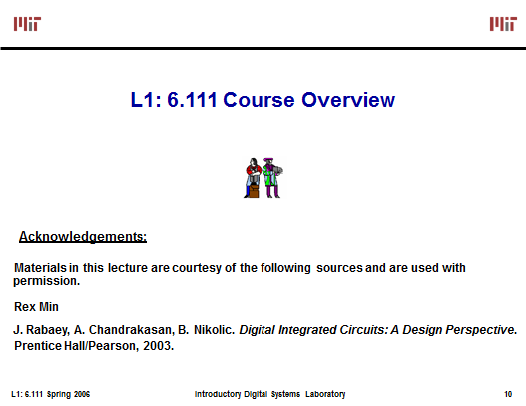

Slide 43
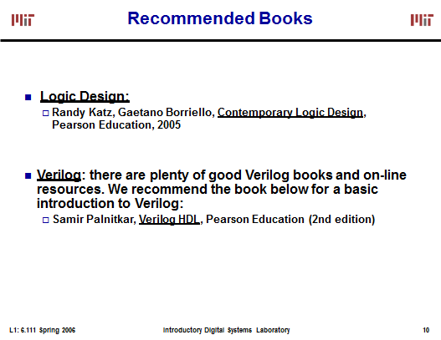

Slide 44
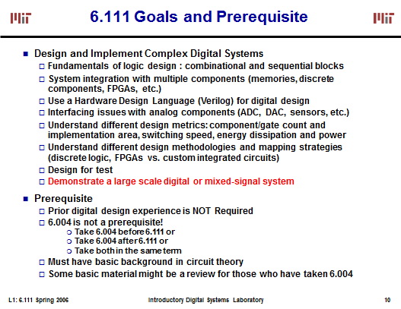

Slide 45
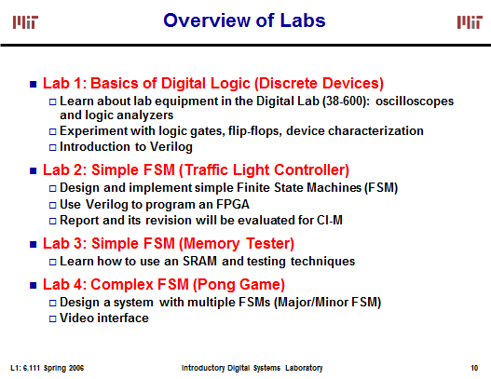

Slide 46
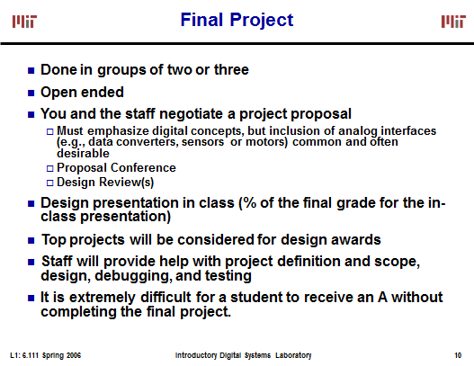

Slide 47
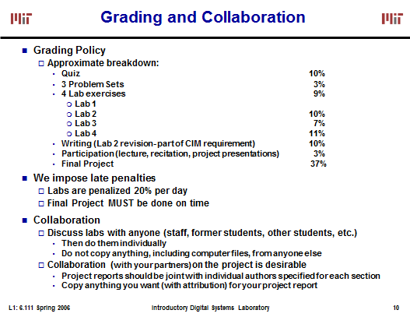

Slide 48
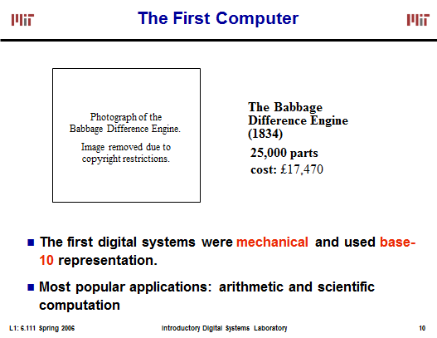

Slide 49
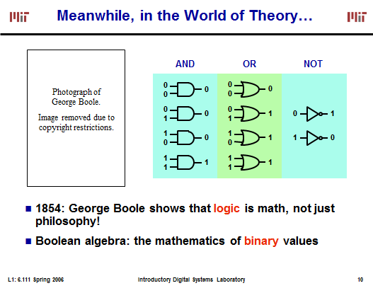

Slide 50
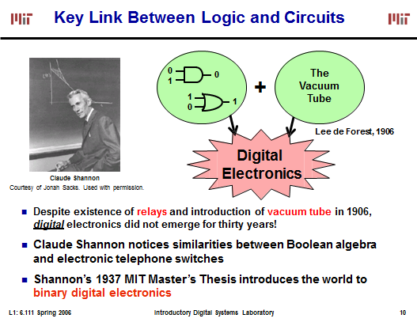

Slide 51
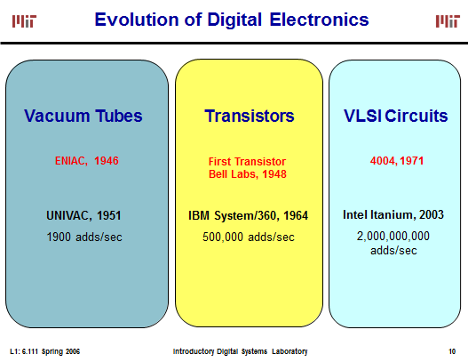

Slide 52
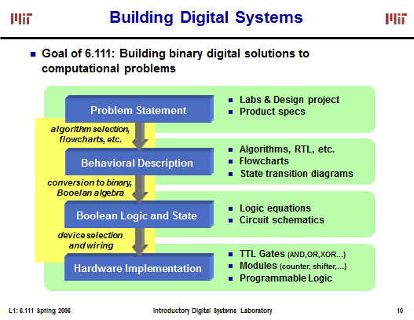

Slide 53
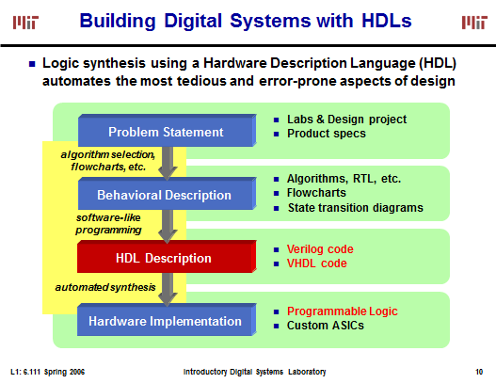

Slide 54
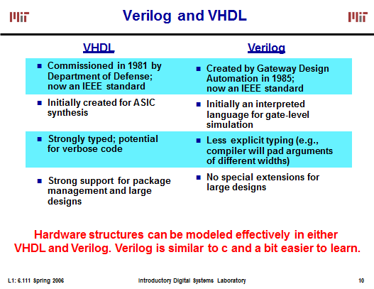

Slide 55
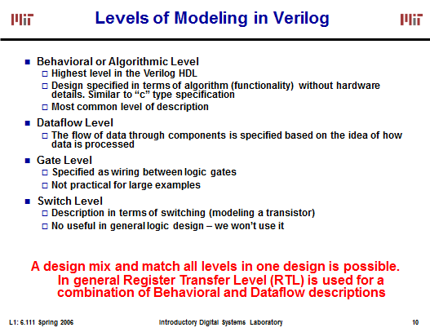

Slide 56
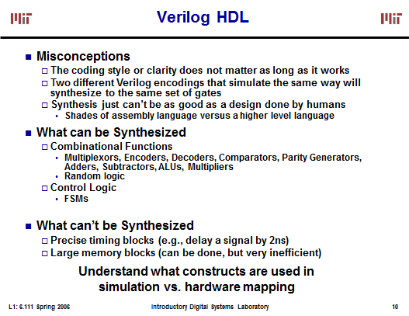

Slide 57
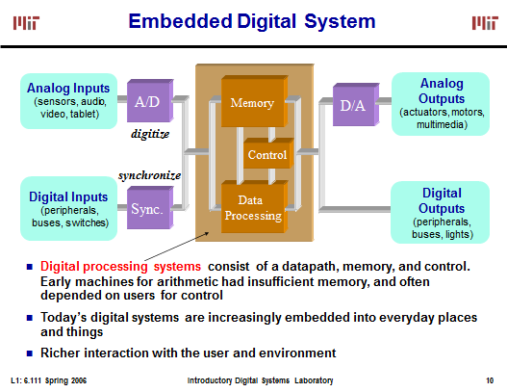

Slide 58
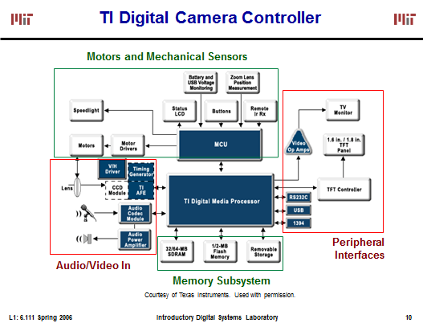

Slide 59
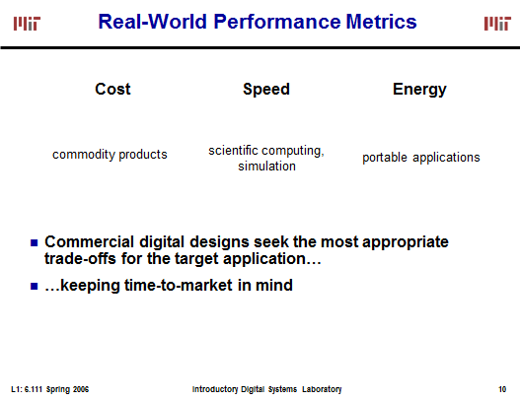

Slide 60
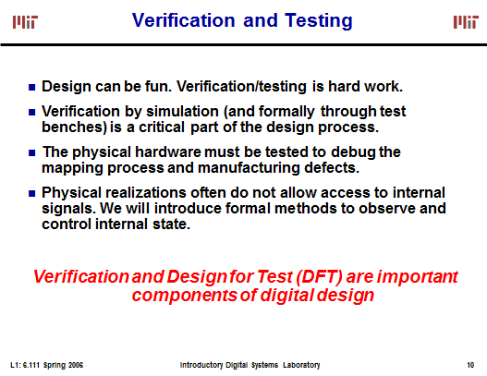

Slide 61
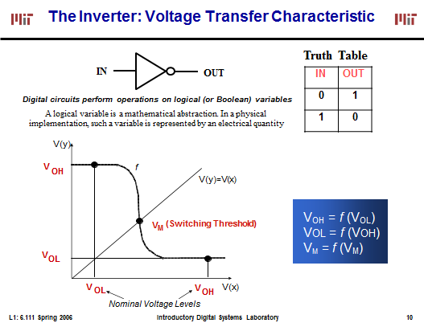

Slide 62
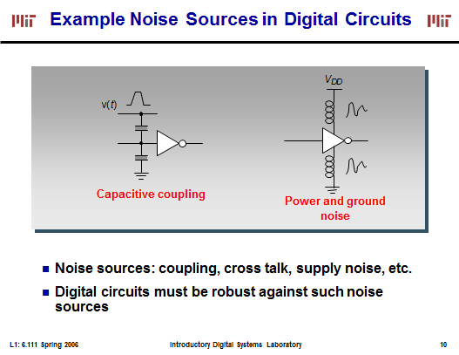

Slide 63
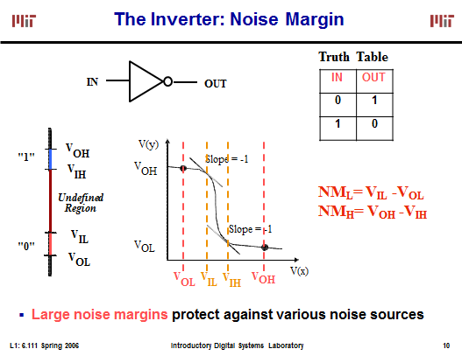

Slide 64
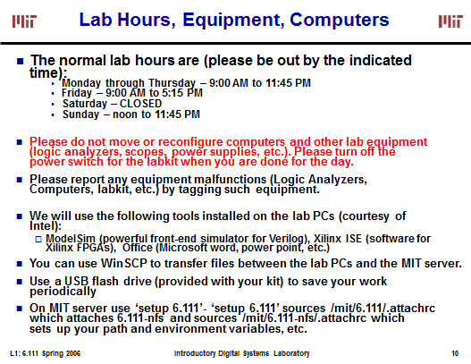

Slide 65
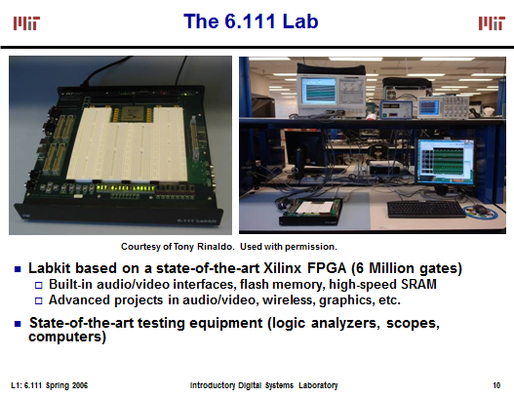

Slide 66
课程目录
课程的位置和重要性
课程的主要内容介绍
国际一流大学相关课程调研
MIT数字逻辑课程介绍
Berkeley数字逻辑课程介绍

Slide 67
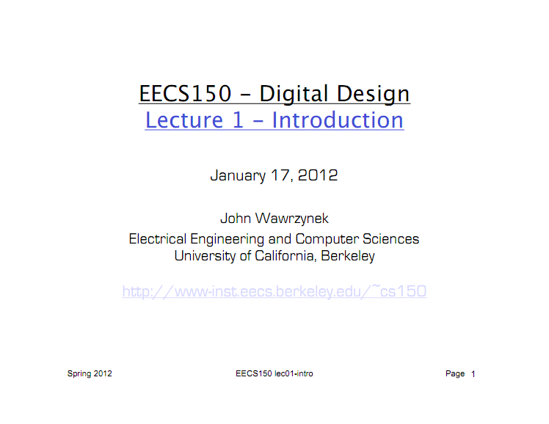

Slide 68
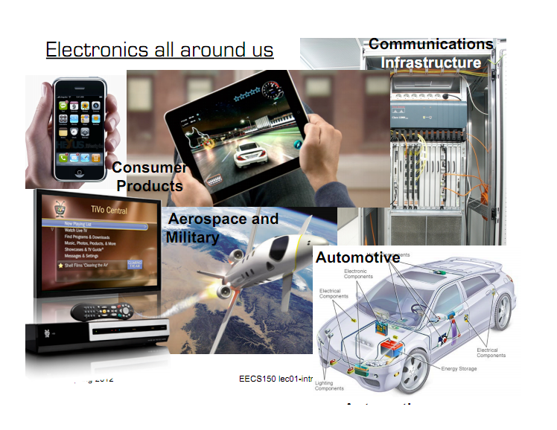

Slide 69
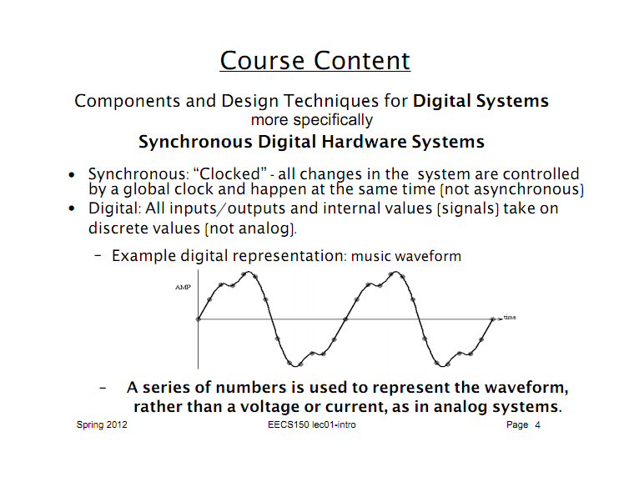

Slide 70
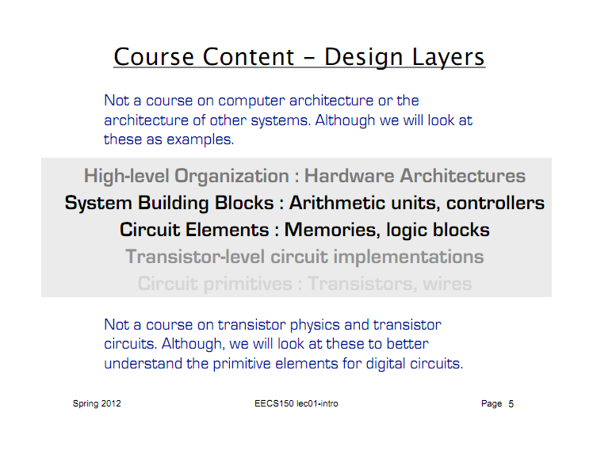

Slide 71
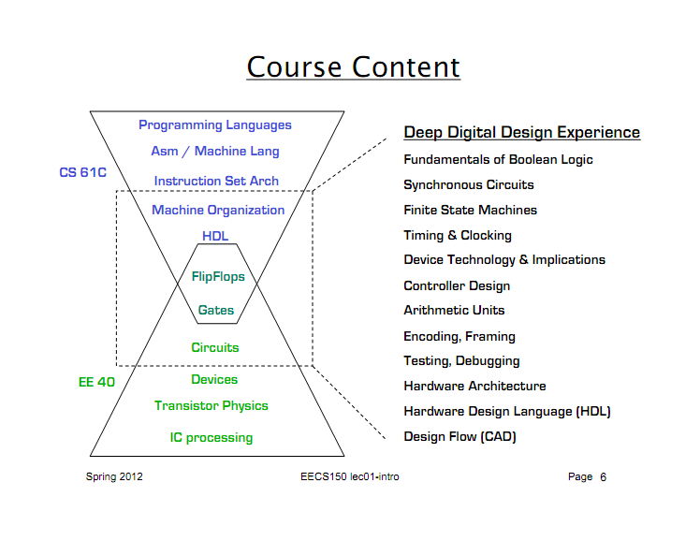

Slide 72
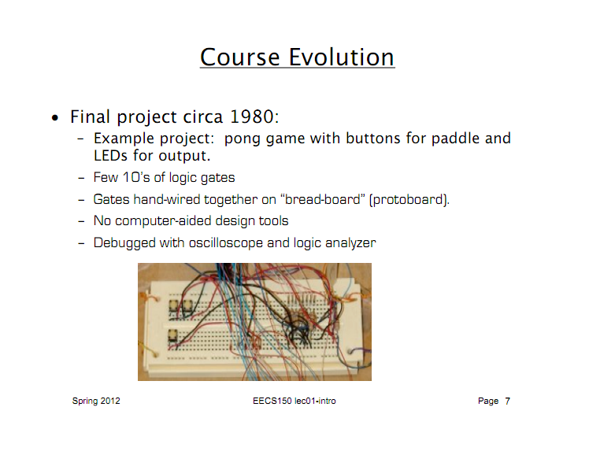

Slide 73
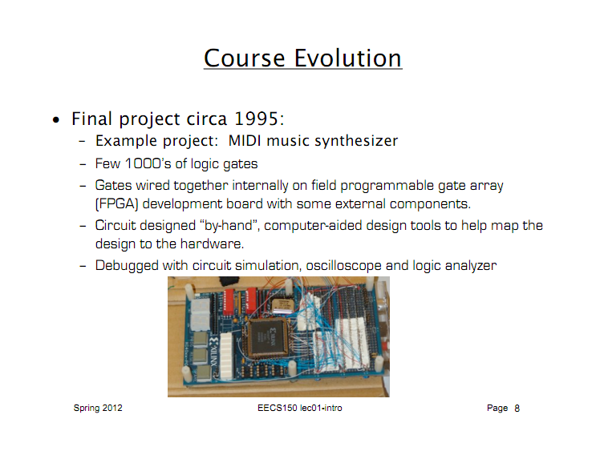

Slide 74
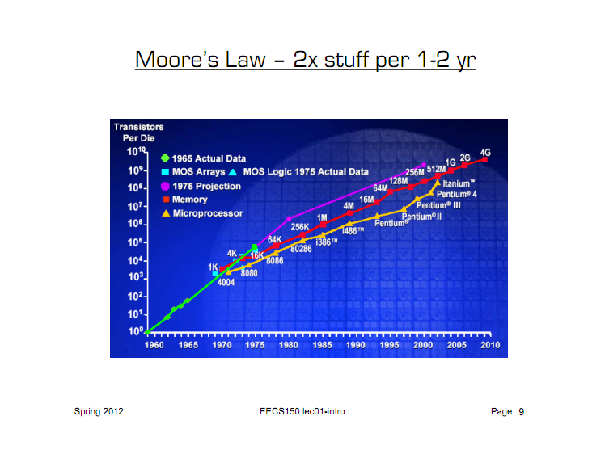

Slide 75
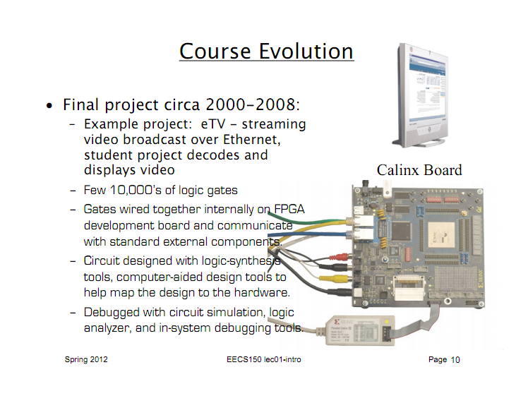

Slide 76
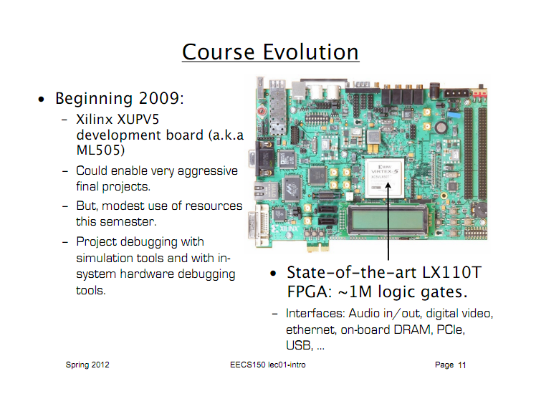

Slide 77
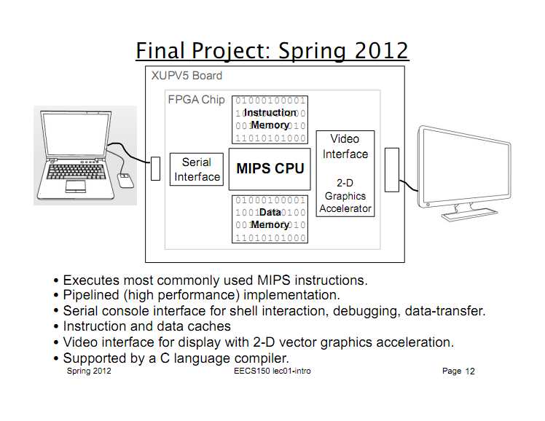

Slide 78
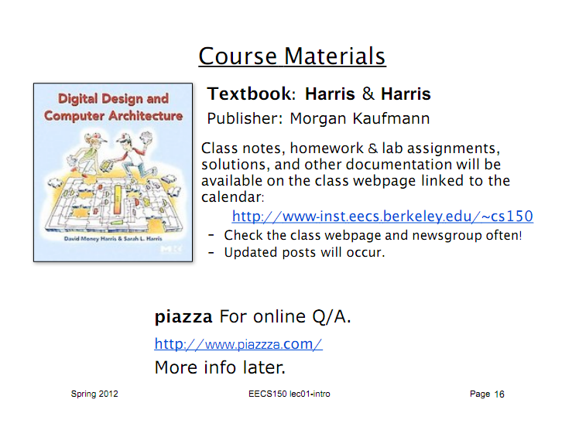

Slide 79
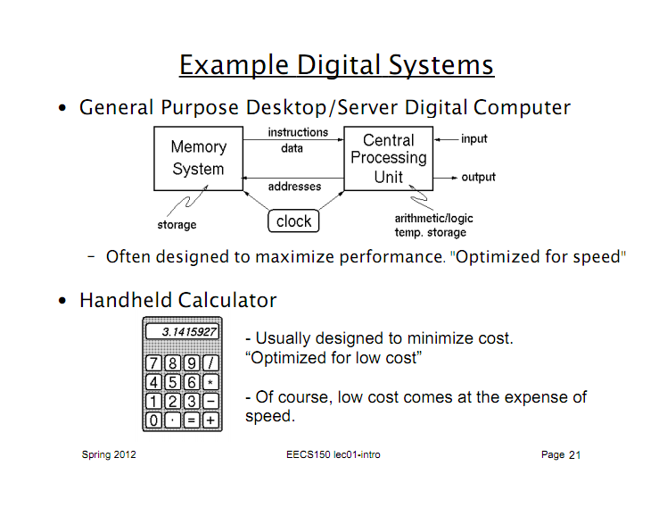

Slide 80
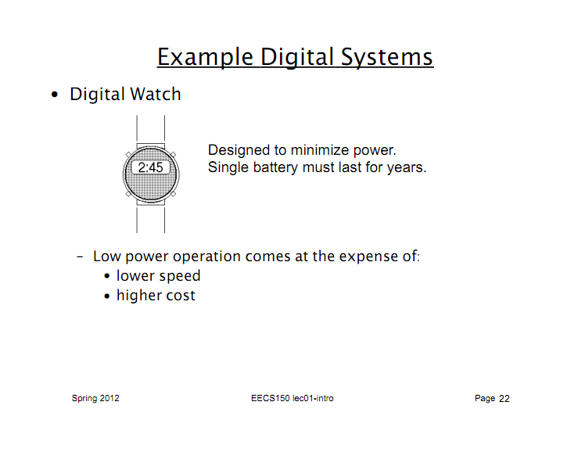

Slide 81
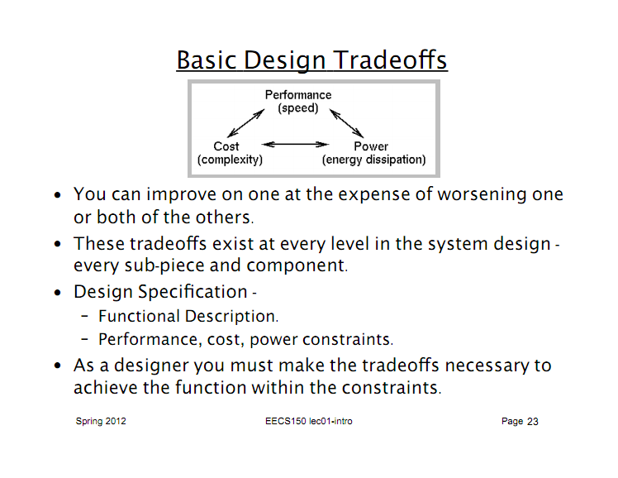

Slide 82
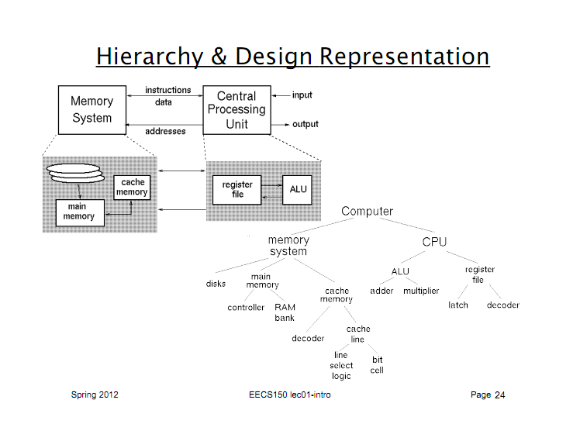

Slide 83
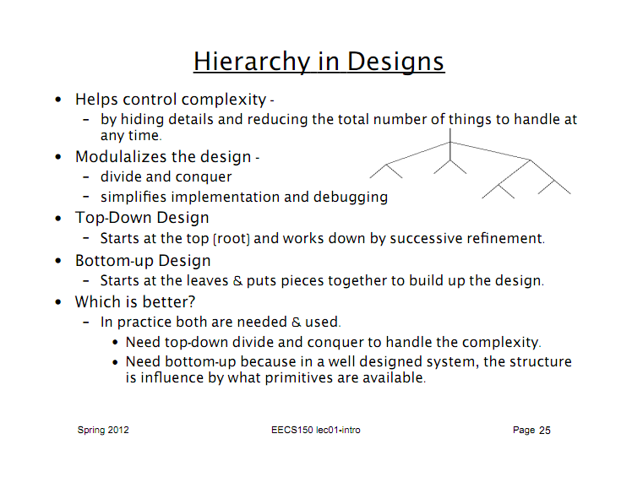

Slide 84
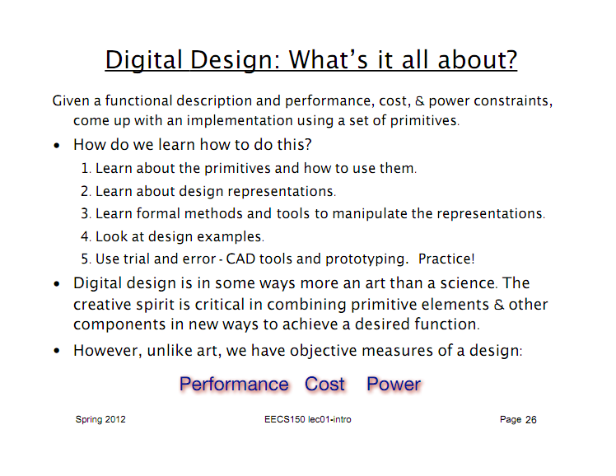

Slide 85
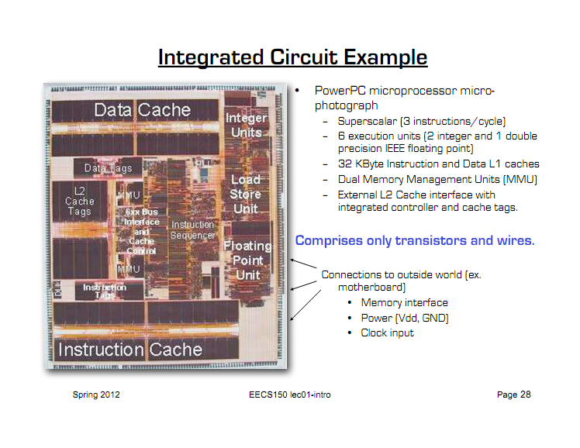

Slide 86
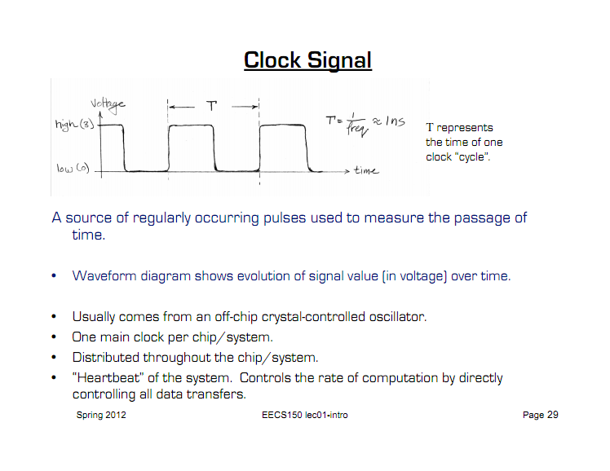

Slide 87
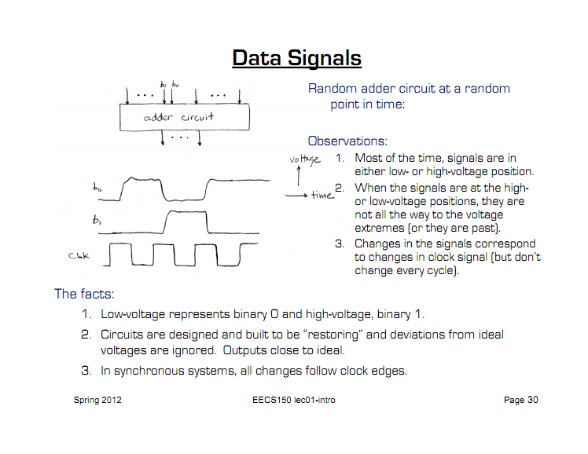

Slide 88
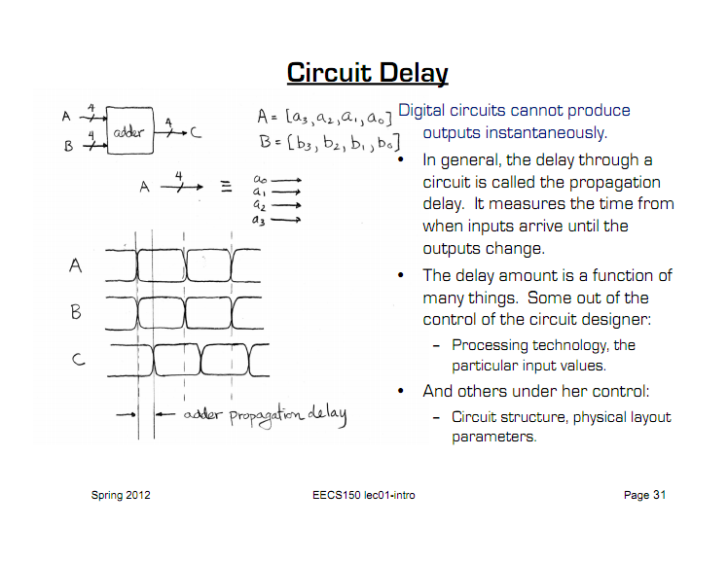

Slide 89
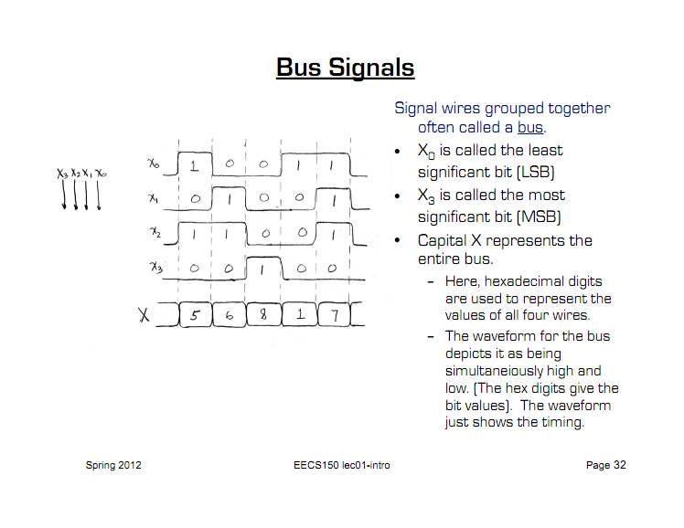

Slide 90
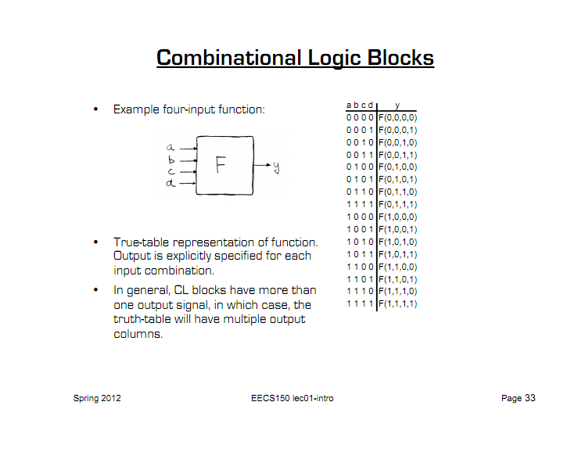

Slide 91


Slide 92


Slide 93


Slide 94


Slide 95


Slide 96


Slide 97


Slide 98
课程目录
课程的位置和重要性
基础课程：是计算机组成原理，计算机系统结构的基础
课程的主要内容介绍
数字、逻辑、电路
国际一流大学相关课程调研
MIT数字逻辑课程介绍
Berkeley数字逻辑课程介绍

